Slide 1
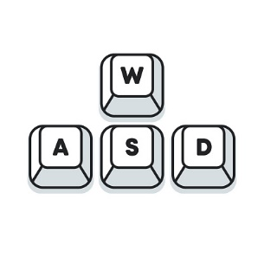
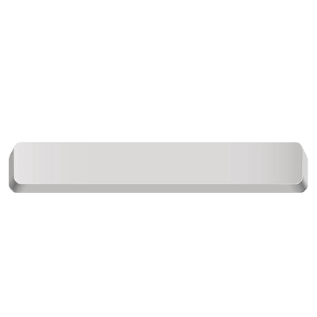

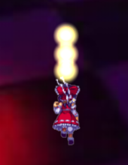
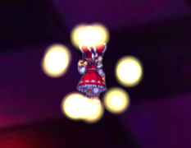
ゲームの操作方法
上下左右はWASDキーで移動！
SPACEキーで弾を発射！
SHIFTキーで低速移動！
低速時に弾の軌道が変わる！
（通常移動時） （低速移動時）

